Slide 1
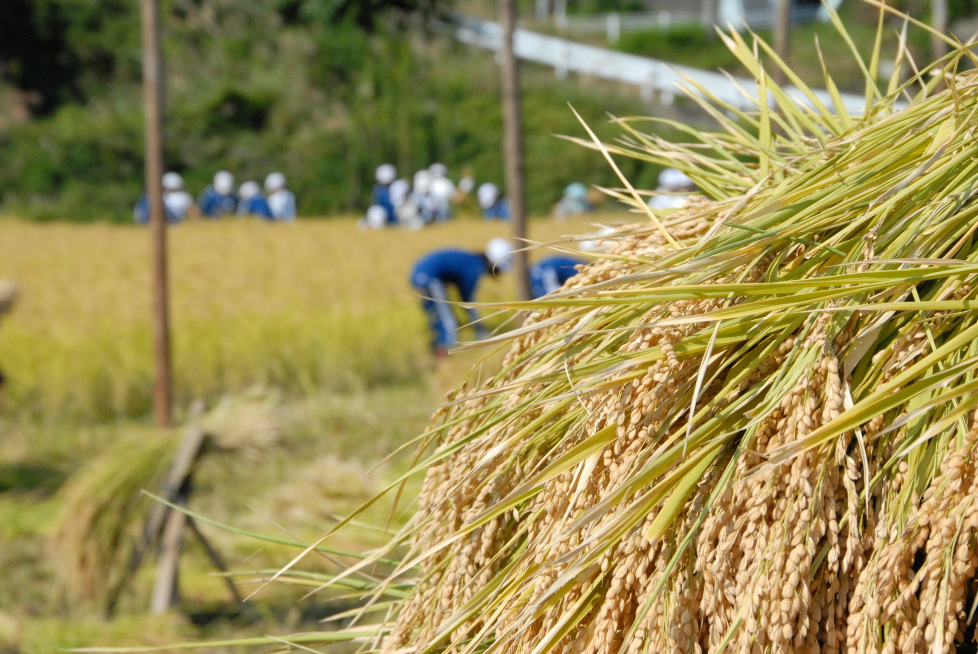
広野町の農地除染

Slide 2
広野町の農地除染
①深耕
②ゼオライト散布
③カリウムの散布
安全で安心なお米

Slide 3
～ 除染方法 ①深耕 ～
普段は、10cm～15cm耕起する。
そこで、20ｃｍ程度耕すことで、放射性物質を地中に分散させ、稲が根を張る表面部分の放射性物質を少なくする。
放射性物質（セシウム）

Slide 4
～ 除染方法 ②ゼオライト散布 ～
ゼオライトを田んぼに散布して、土壌改良を行う。
ゼオライトが土壌中にあると、後から散布するカリウムが土壌中にとどまりやすくなる。
放射性物質（セシウム） ゼオライト

Slide 5
～ 除染方法 ③カリウム散布 ～
稲は、成長する段階でカリウムを吸収する。
しかし、田んぼにカリウムを不足していると、セシウムを間違えて吸収してしまう。
そこで、放射性物質を吸収しないように、カリウムを十分に田んぼに散布する。
放射性物質 ゼオライト カリウム

